Slide 1
Galilé
Fait par Marc-Olivier Turmel
Présenter a Daniel Blais
Msi 2
25 novembre 2019

Slide 2
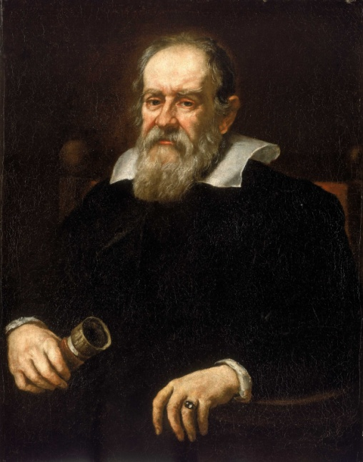
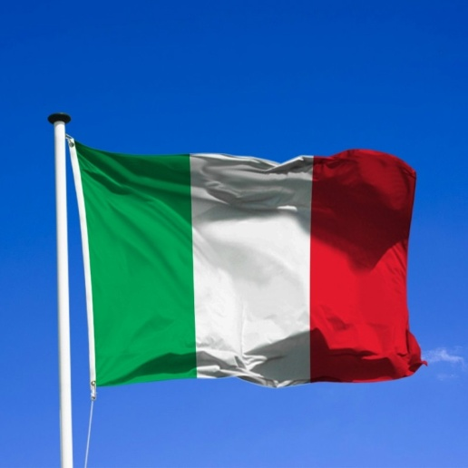
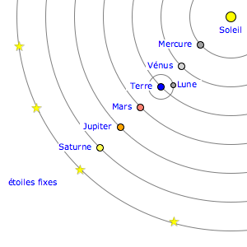
Nom au complet: Galileo Galilei Nationalité: Italien Période de temps: 1564 à 1642 Image de lui: Instrument: télescope (lunette d’approche) Nom de théorie: héliocentrisme

